Slide 1

月经不调

Slide 2




概览
月经过多
月经过少
月经紊乱的练习
生理周期是规律的，月经量特别少，时间很少，一般女性行经期是7天，5-6天是个平均值
整个周期是规律的，行经期过长或者经血量过多

Slide 3
月
经
过
多

Slide 4

月经过多
壹
与正常对比有什么不同
贰
症状
叁
月经过多原因
肆
该如何调理

Slide 5
月经过多与正常对比
正常血量：
月经周期在21-35天之间
行经7天
血量在25-80ml之间
看起来排出去的经血很多，但实际上里面含有血、粘液和脱落的组织，甚至还有卵子，总体看上去特别多，如果我们排出去的全都是血的话，人肯定就会失血过多。实际上经血量只在25到80毫升。
经血过多：
失血量超过80ml
月经周期在21-35天之间，每次经血量在25-80毫升，超过80ml,经血量过多，如果在25-80毫升，是正常的量
行经期超过7天

Slide 6
月经过多的症状
阴道大量流血导致每小时一个或者多个卫生巾或者卫生棉条饱和
大量出血需要双重卫生防护
不得不半夜更换卫生巾或者卫生棉条
排出的血块体积有一个25美分硬币大或者更大
因为流血无法完成日常活动
持续的下背部疼痛，盆腔疼痛
行经时间超过一周
有贫血的症状
疲累，筋疲力尽，呼吸短促

Slide 7
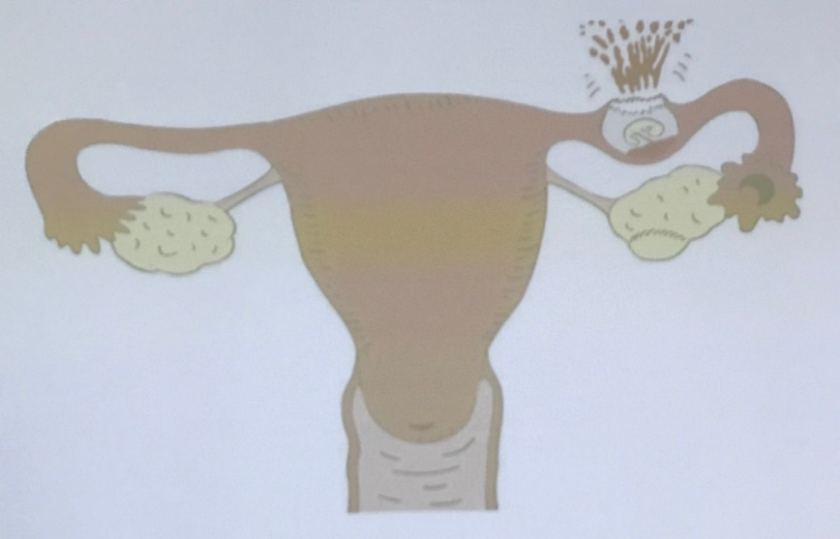
月经过多的原因
荷尔蒙不平衡—雌激素和孕激素
卵巢功能障碍—如果卵巢不释放一颗卵子，身体就不会产生孕激素
子宫平滑肌瘤，在生育期间出现
流产或者宫外孕—受精卵在子宫外着床，比如输卵管
无激素的宫内节育器的问题（IUD）用于避孕
子宫内膜异位---子宫内膜突破子宫肌壁，发生在已经有过几个孩子的中年妇女身上
癌症：很罕见，子宫瘤，卵巢癌和宫颈癌能造成经血过多
遗传性血液病，血小板过低，而其作用是凝血
药物：抗炎药物和抗凝血剂
其他疾病问题：很多其他的疾病问题，包括盆腔炎，甲状腺问题，子宫内膜异位，肝病或肾脏疾病

Slide 8
该如何调理
高膳食纤维
阳光/维生素D—缺乏维生素D跟乳腺癌相关
避免饮酒—即使每天喝一点也会增高雌激素水平
增加锻炼
低脂肪膳食
不吃豆类产品
卷芯菜和花椰菜
菠菜

Slide 9
月
经
过
少

Slide 10
月经过少
壹
症状
贰
月经过多原因
叁
诊断月经过少方法
肆
该如何调理

Slide 11
月经过少的症状
有些女生月经来了1天就没了，量特别少，这些人的kapha特别弱，但是vata太多了，vata会让身体越
来越干，不允许组织生长，所以在特别瘦、体重过轻的女生会出现月经过少的情况。

Slide 12
月经过少的原因
子宫-很罕见的一种情况是一些女性的出血表面很小。子宫内膜腔体的减少是由于子宫肌瘤切除手术或者其他子宫的手术
荷尔蒙-睾丸素水平很好，甲状腺水平较低，胰岛素水平很高
基因-如果母亲有这个问题，那么女儿也很有可能发展出这类基因
长期服用避孕药
瘦身饮食
运动过量
体重过轻
贫血

Slide 13
诊断月经过少的减少方法
经血量减少的血液检查：检查血液里面是否血含量少，血红色素含量少，是否有贫血的状况
子宫内膜厚度的超声检查，卵巢大小，排卵测试，卵泡生长检查以及其他异常的检查

Slide 14
该如何调理
增加血红色素含量饮食：生姜，青木瓜，西芹，芝麻，菠菜，胡萝卜汁
增加体重
减少压力
富含雌激素的食物：苹果，樱桃，车厘子，李子，甜菜，胡萝卜，黄瓜，大麦，大米，小麦，亚麻籽，
大蒜，西芹菜，四叶草
促进孕激素增长的食物：生杏仁，巴西果，糙米，桃子，柠檬，柚子等

Slide 15
月经
紊乱
的
练习

Slide 16
清洁法
经血过多，最快的降kapha的方法就是清洁法。越多的做清洁法，kapha就越平衡，每天练习清洁法，是最快的让kapha平衡的方法，给这些人经常做商卡和呕吐道涕会非常有效。
如果不能做商卡，可以一周做两次呕吐道涕，呕吐道涕可以帮助kapha快速回到平衡状态，也可以减少体内过多脂肪。

Slide 17
体式
经血量过多练习没有过多的禁忌，可以进行所有的练习，而且练习的强度要大，帮助她们把vata长起来，把kapha降下来
更多强调倒置体式，帮助下丘脑和脑垂体更好的激活
经血量过少的女生，要做非常轻柔的练习，更多地做仰卧体式，贴近地面的练习，这样的练习不会给她们身体带来过大的压力，不要强迫，尽量减少站立体式。更多的俯卧、仰卧和坐立。

Slide 18
呼吸控制法
呼吸控制法无禁忌，可以练习所有呼吸控制法

Slide 19

经血量较少
少做清洁法，多做放松的练习、冥想的练习，要让她们无论身体层面还是头脑头层面都能够更加安静下来，完全戒掉垃圾食品，吃含有更多水分的的食物，每天饮水量要达到2到3升，让体内所有器官好转。因为想让身体器官好好运转，都需要摄入足够量的水，

Slide 20
谢谢观看

